Slide 1
AVAST
AVIRA
DR. WEB
Антивирус Касперского
ESET SMART SECURITY

Slide 2
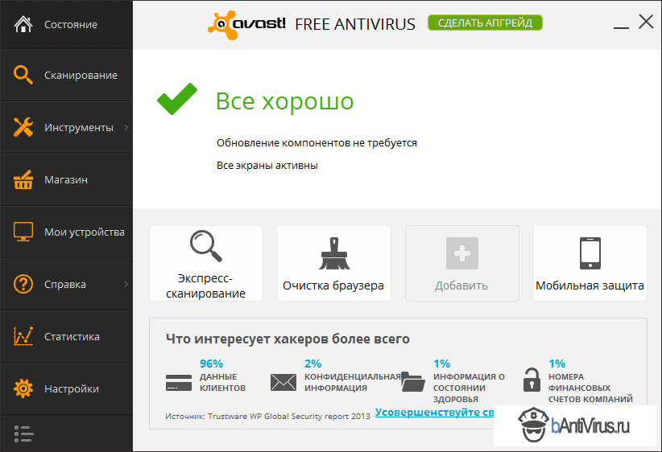
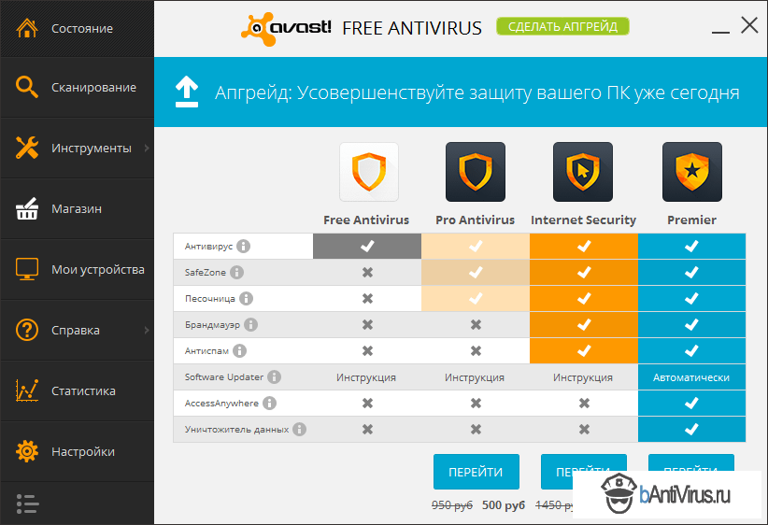
AVAST
avast! забезпечує постійний захист вашого комп'ютера або ноутбука. Цього року Avast! оновився і придбав новий режим посиленого захисту, про активний захист Deepscreen, а так само хмарні можливості і функції потокового оновлення.
Вихід

Slide 3
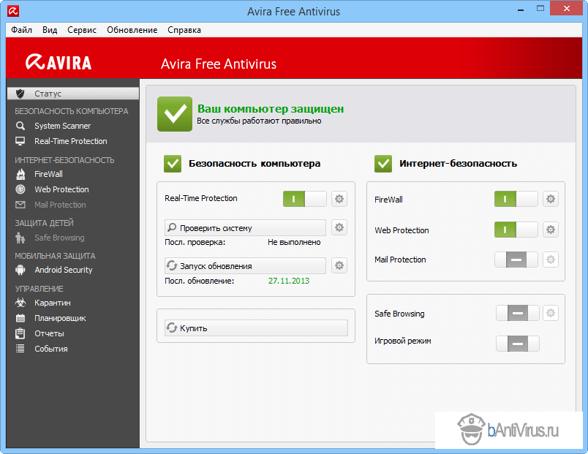
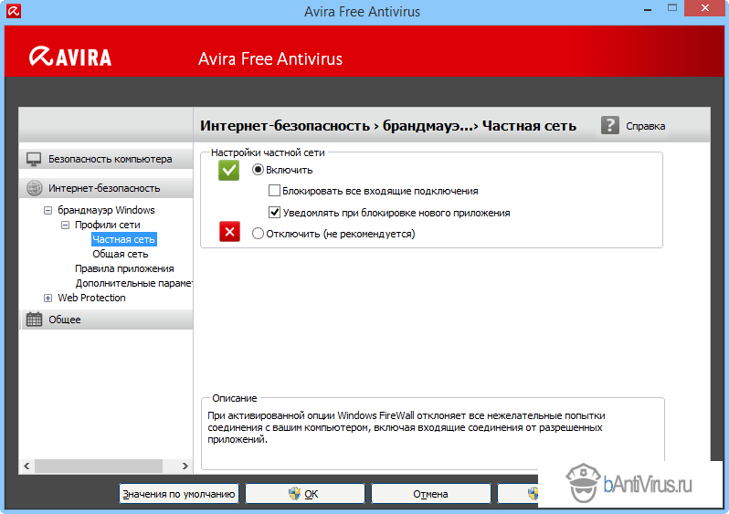
AVIRA
Avira Antivirus 2014 - антивірус, в якому передбачений онлайн-захист від небезпечних сайтів і завантажень, функція батьківського контролю, що здійснюється через Avira SocialShield. Власники пристроїв, що працюють на платформі Android, можуть скористатися додатковими опціями, а саме захистом від крадіжки даних і спаму.
Вихід

Slide 4
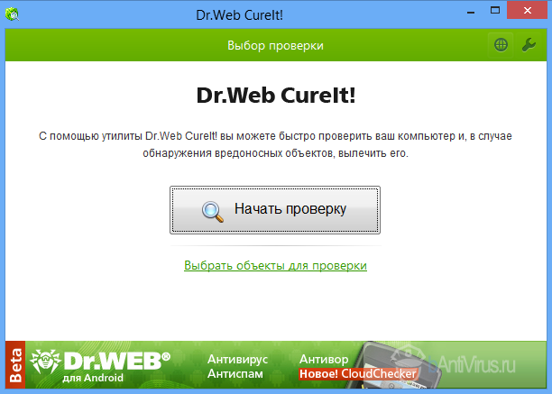
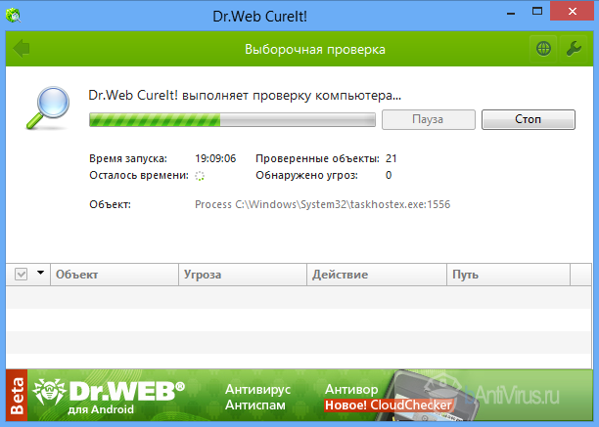
DR. WEB
Dr.Web мабуть, найкраща лікуюча утиліта на сьогоднішній день. Програма являє собою антивірусний сканер. Її головна перевага полягає в тому, що ви можете нею скористатися, навіть якщо у вас встановлений інший антивірус. Просто скачайте утиліту на жорсткий диск і потім запустіть
Вихід

Slide 5
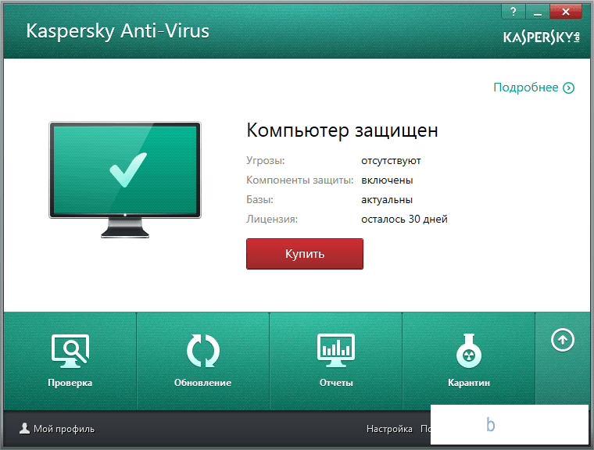
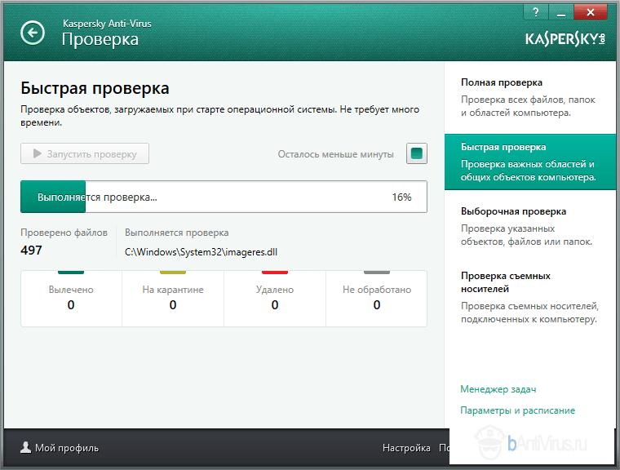
АНТИВИРУС КАСПЕРСКОГО
Вихід
Антивірус Касперського 2014 це новий продукт, який дає хороший захист вашої системи з мінімальним навантаженням на неї. Даний софт використовує найсучасніші рішення в області безпеки (проактивне виявлення, технології хмарного характеру, сигнатура і т.д.).

Slide 6
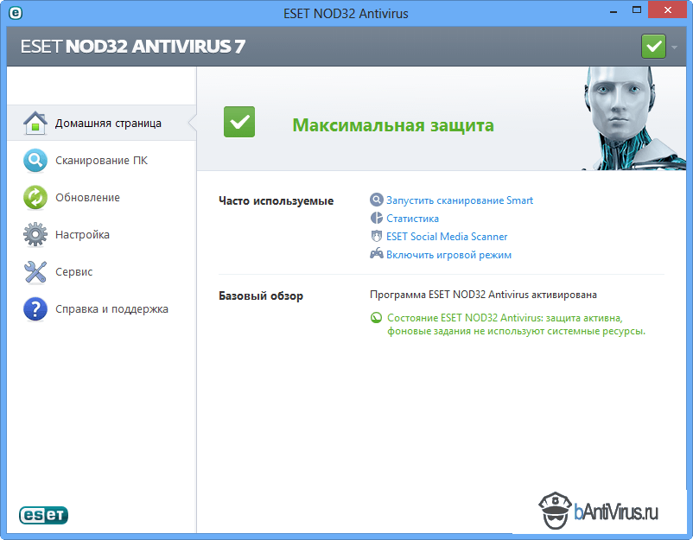
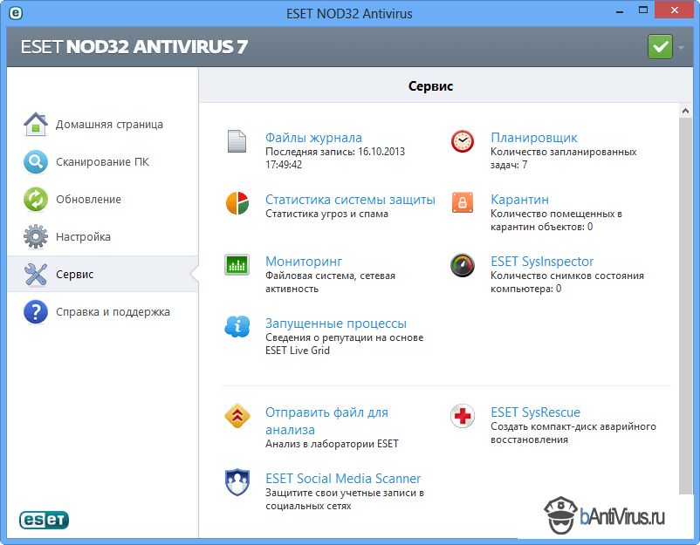
ESET SMART SECURITY
Вихід
Антивірус ESET-нова версія антивіруса розробленна з використанням хмарних технологій, забезпечує найпотужнішуий захист вашого комп'ютера від загроз будь-якої складності. Хмарні технології вперше використовуються в антивірусній програмі для визначення репутації підозрілих файлів. Дана технологія отримала назву ESET Live Grid.

Slide 7
Дякую за увагу!!!
Вихід

